Slide 1
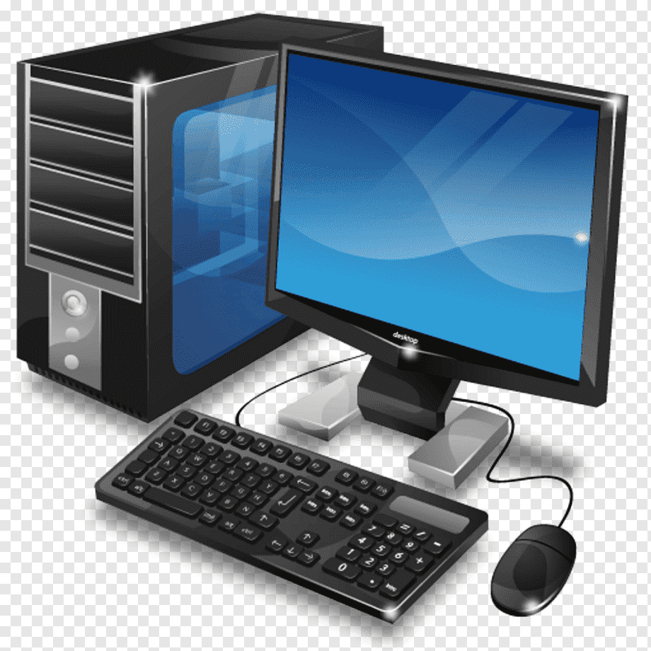

Системное ПО – это совокупность программных средств, предназначенных для поддержания функционирования компьютера и управления устройствами вычислительной системы.
Прикладное ПО – комплекс взаимосвязанных программ для решения задач определенного класса конкретной предметной области.
Программное обеспечение ПК
Программное обеспечение ПК – это совокупность программ компьютера, которые могут выполняться вычислительной системой.
Системы программирования – это комплекс инструментальных программных средств, предназначенный для работы с программами на одном из языков программирования.
Операционная система – это специальный набор программ, благодаря которому все системы компьютера взаимодействуют как между собой, так и с пользователем.
Машинно - ориентированное программирование – это процесс создания программы, где исходный код пишется на машинно-ориентированном языке.
Диалоговые оболочки – комплексы программ, создающих для пользователя удобный интерфейс, упрощающих реализацию диалога между пользователем и компьютером.
Системное ПО
Прикладное ПО
Системы
программирования
Операционные системы
Программы
общего назначения
Машинно-ориентированные
Машинно - независимые системы программирования – это средство описания алгоритмов решения задач и информации, подлежащей обработке.
Драйверы — это программы, обеспечивающие взаимодействие прикладных программ и операционной системы с внешними устройствами.
Диалоговые
оболочки
Программы профессионального уровня
Машинно-
независимые
Драйверы
Программы
специального назначения
Приложения специального назначения предназначены для профессионального использования в различных сферах деятельности квалифицированными пользователями: издательские системы, бухгалтерские программы, системы автоматизированного проектирования, программы компьютерного моделирования, математические пакеты.
Утилиты — программы вспомогательного назначения, обеспечивающие дополнительный сервис (форматирование дискет, восстановление ошибочно удаленных файлов, дефрагментация файлов на диске и т. п.).
Утилиты
Программы
+
Аппаратура
=
Работу выполнили:
Солдатова Дарья Игоревна
Циленко Валерия Андреевна
Шпорт Алина Ивановна
группа С-12
специальность 34.02.01 Сестринское дело
Вопросы на закрепление
Февраль 2023
Каждая прикладная программа этой группы ориентируются на достаточно узкую предметную область, но проникает в неё максимально глубоко.
Так функционируют АСНИ – автоматизированные системы научных исследований, каждая из которых «привязана» к определенной области науки, САПР – системы автоматизированного проектирования, каждая из которых также работает в узкой области, АСУ – автоматизированные системы управления.

Slide 2



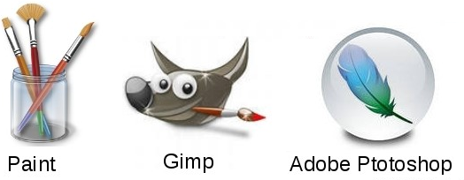


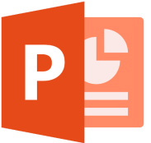





Текстовые редакторы – это тип компьютерной программы, которая редактирует обычный текст.
Программы общего назначения
Электронные таблицы – это компьютерные приложения для вычисления, организации анализа и хранения данных в табличной форме.
Графические редакторы – это специальные программы для обработки графических изображений .
Программы общего назначения используются большинством пользователей и не требуют для освоения специфических знаний из других, не связанных с информатикой наук.
Проигрыватели мультимедиа – это компьютерные программы, предназначенные для воспроизведения файлов мультимедиа - содержимого.
Редакторы презентаций – компьютерные программы, используемые для создания, редактирования и показа презентаций на проекторе или большом экране.
Текстовые
редакторы
Графические
редакторы
Электронные
таблицы
Системы управления базами данных – это набор инструментов, которые позволяют удобно управлять базами данных: удалять, добавлять, фильтровать и находить элементы, менять их структуру и создавать резервные копии.
Редакторы
презентаций
Проигрыватели
мультимедиа
Системы
управления базами
Назад

Slide 3

Выберите один правильный вариант ответа.
К какому программному обеспечению относятся:
3. Машинно - независимые
1. Операционная система
2. Программы общего назначения
а) Прикладное ПО
а) Неправильно
а) Системное ПО
а) Системы программирования
а) Правильно
б) Системное ПО
б) Прикладное ПО
а) Неправильно
б) Неправильно
б) Неправильно
б) Прикладное ПО
в) Системы программирования
в) Системы программирования
б) Правильно
в) Системное ПО
в) Правильно
в) Неправильно
в) Неправильно
6. Драйверы
4. Утилиты
а) Системы программирования
5. Машинно - ориентированные
а) Системное ПО
а) Неправильно
а) Правильно
а) Прикладное ПО
б) Прикладное ПО
б) Системы программирования
а) Неправильно
б) Системы программирования
б) Неправильно
б) Неправильно
в) Системное ПО
в) Прикладное ПО
б) Правильно
в) Правильно
в) Неправильно
в) Системное ПО
в) Неправильно
Назад

